Slide 1
基于边缘的异构多功能AI推理集群
成员：
指导老师：
邹先予、岳志鑫、林雪松
宫晓利 教授
Notes:
大家好我们是来自南开大学嵌入式系统实验室的学生，指导老师是宫晓利教授，我们做的是一个基于边缘的异构多功能AI推理集群

Slide 2
目录页
1、背景与目标
2、方案设计
3、集群使用示例：基于OpenHarmony的实时多路视频流目标检测APP
4、未来发展
Notes:
这是我们要介绍的内容

Slide 3
1、背景与目标
Notes:
首先介绍一下我们的背景与目标

Slide 4
背景与目标
为什么：端侧异构AI推理集群
AI推理集群： 目前端侧设备对于AI推理的需求快速增加，AI推理任务复杂程度提升，对算力的需求超出了其承载极限。
端侧： 在嵌入式场景下，传统的数据中心AI推理方式由于互联网不总是可用的而无法使用。
异构： 不同的端侧设备属性不同，为了同时兼顾功能和能耗，异构计算是一个可行的选择。通过组合不同的SoC可以取各家之长，如可以组合低功耗低AI算力与高功耗高AI算力的开发板，通过低功耗配置功能在满足算力要求的情况下降低端侧异构AI推理集群的功耗。
Notes:
首先讲一下为什么我们要做一个端侧异构AI推理集群，我们将问题拆解，其实有三个问题要回答，首先是为什么要做一个AI推理集群，这是因为xxx，然后是我们为什么要在端侧做这样一个集群，这是因为xxx，最后是这样的集群为什么要是异构的，这是因为xxx。

Slide 5
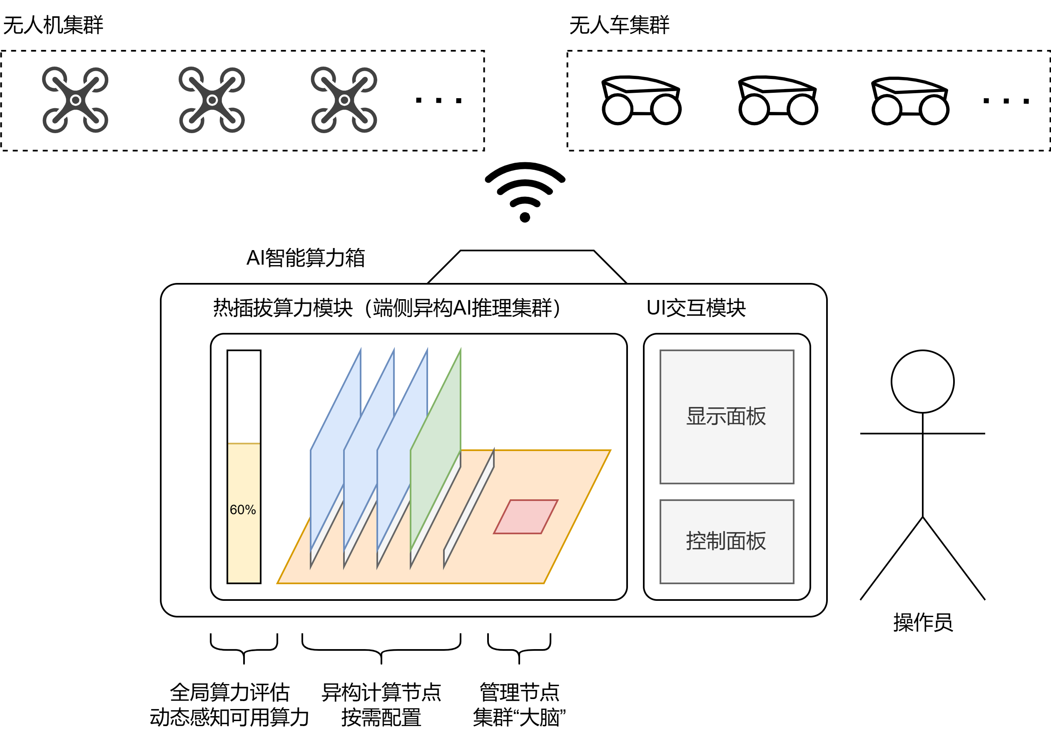
背景与目标
示例场景：
Notes:
这里给出一个示例场景：AI智能算力箱。AI算力箱其中包含两个模块，分别是热插拔算力模块，也就是前面介绍的端侧异构AI推理集群。和UI交互模块。UI交互模块比较简单，就是和算力箱操作员交互的接口。重点是这个热插拔算力模块。其中由管理节点和异构计算节点组成，管理节点是集群的大脑，负责统筹规划集群的算力并负责调度。各个异构计算节点支持热插拔，可以按需配置。除此之外管理节点还需要对全局算力进行动态评估，动态感知可用算力，给出全局算力占用情况，以便操作员可以在算力过剩的情况下移除计算节点，在算力不足的时候加入计算节点。其他设备通过无线局域网连接到AI智能算力箱，使用它提供的AI推理服务。

Slide 6
背景与目标
目标：
（已完成）构建一个边缘异构AI推理集群，支持边缘计算常用的计算和AI推理任务，如视频编解码、目标检测和图像分类等。
（进行中）实现AI算力智能调度算法，充分利用异构计算资源。
Notes:
我们总体来说有两个目标，第一个目标是xxx，这一部分已经完成了。第二个目标是xxx，这一部分还在进行中。

Slide 7
2、方案设计
Notes:
下面讲一下我们的方案设计

Slide 8
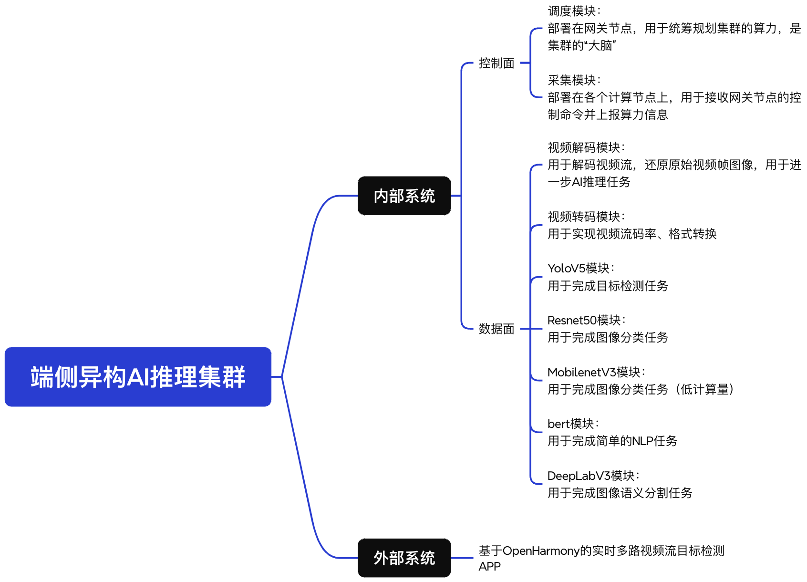
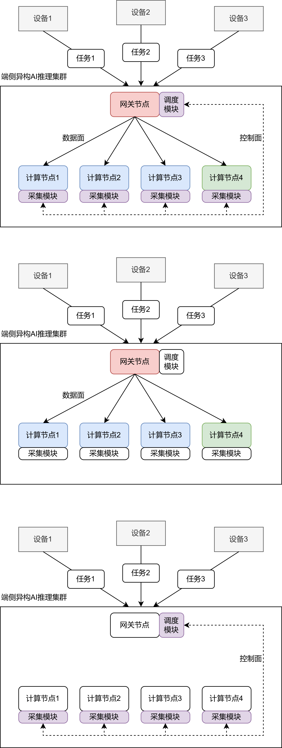
方案设计
系统分解
总体设计
Notes:
左图是我们的一个总体设计，总的来说可以拆分内部系统和外部系统，外部系统中的各种设备向端侧异构AI推理集群提交AI推理任务，这些任务首先发送到网关节点，网关节点再根据任务类型和实时性要求，将任务路由给最佳的计算节点，这一个数据传输流程我们将其视为数据面。除此之外，在图中可以看到，这些紫色的部分是用于调度的模块，我们在网关节点上部署调度模块，在各个计算节点上部署采集模块。采集模块接收调度模块的命令，上报动态负载信息，调度模块根据全局负载情况调整路由策略，我们将这部分数据传输流程视为控制面。
右图是我们的系统分解图，首先按照内部系统和外部系统来拆分，我们的重点是内部系统，内部系统中又按照控制面和数据面拆分，控制面主要就是调度相关的模块，数据面是AI推理相关的模块。

Slide 9
方案设计
推理过程（数据面）
例：对于目标检测AI推理任务
计算节点提供AI推理服务，暴露HTTP API 节点0 API: http://node0_ip:port/object_detection 节点1 API: http://node1_ip:port/object_detection
网关节点整合计算节点API，并进行路由 网关 API: http://gateway_ip:port/object_detection 路由目标由调度算法确定
Notes:
下面我们介绍一下推理过程，也就是数据面的设计。举例来说，对于目标检测这样一个AI推理任务，各个计算节点提供AI推理服务，暴露HTTP API，比如下面的这样两个API的路径，其中每个开发板对这个任务的具体实现是不同的，但是接口是相同的。网关节点整个计算节点API，比如下面这个API路径，并进行路由，其中路由目标由调度算法确定。

Slide 10
方案设计
调度过程（控制面）
调度算法：机制与策略分离
机制：
API请求路由
服务调度
计算节点算力、能耗、精度感知
全局算力使用率评估
策略：
能耗优先策略
响应时间优先策略
精度优先策略
Notes:
下面我们介绍一下调度过程，也就是控制面的设计。我们整体调度算法的设计思想是机制与策略分离，在机制上我们计划实现xxx，在策略上我们计划实现xxx。

Slide 11
异构集群-调度算法
RK3588
NVIDIA Jetson
收集节点资源信息
调度器server
调度器agent
外置摄像头
抢占式调度
紧急请求
语音识别
非抢占服务
模型推理
可抢占服务
语音识别服务
停止/迁移
可抢占服务
视频压缩
视频编解码
Atlas 200
请求推理
模型推理
Other task
图像识别
资源充足：
满足可装入、运行效率最高条件的节点部署
资源不足：
紧急请求,停止/迁移可抢占服务,启动 紧急请求 服务
非紧急请求, 关闭空闲僵尸服务，腾出空间部署对应服务
恢复运行
可抢占服务
Notes:
具体的调度过程如图所示，这里有rk3588作为调度节点，后端有atlas、nvida两种计算节点。服务有是否可被抢占两种类型
当资源充足时 服务按照可装入、运行效率最高的优先级部署
当资源不足时 有两种情况
当紧急请求到达时比如这里到达一个语音识别的紧急请求，需要在高性能节点处理，那么 调度器会触发抢占式调度将高性能满载节点中的可抢占服务停止并迁移到其他容器启动,腾出空间部署紧急请求对应的服务
第二种情况是非紧急请求，关闭一个最长时间无请求到达的僵尸服务

Slide 12
方案设计
数据面、控制面流量分离
防止数据面流量过大干扰控制面
解决方案：
交换机划分VLAN，隔离流量，确保控制面QoS
使用两个物理上独立的交换机
Notes:
目前我们只使用了1台交换机，数据面流量和控制面流量是使用的同一套网络，这里面就存在数据面流量过大干扰控制面的问题。为了解决这种问题，我们设计了流量分离方案，具体来说有两种解决方式，对于高端一些的交换机可以通过划分VLAN来保证服务质量，对于普通的交换机可以使用两个物理上独立的交换机组成两个子网,从而可以解决干扰的问题。

Slide 13
3、集群使用示例：
基于OpenHarmony的实时多路视频流目标检测APP
Notes:
为了展示集群功能，我们基于OpenHarmony设计了一个实时多路视频流目标检测APP，并使用集群算力进行视频编解码和AI推理，最终在APP中实时展示推理结果。

Slide 14
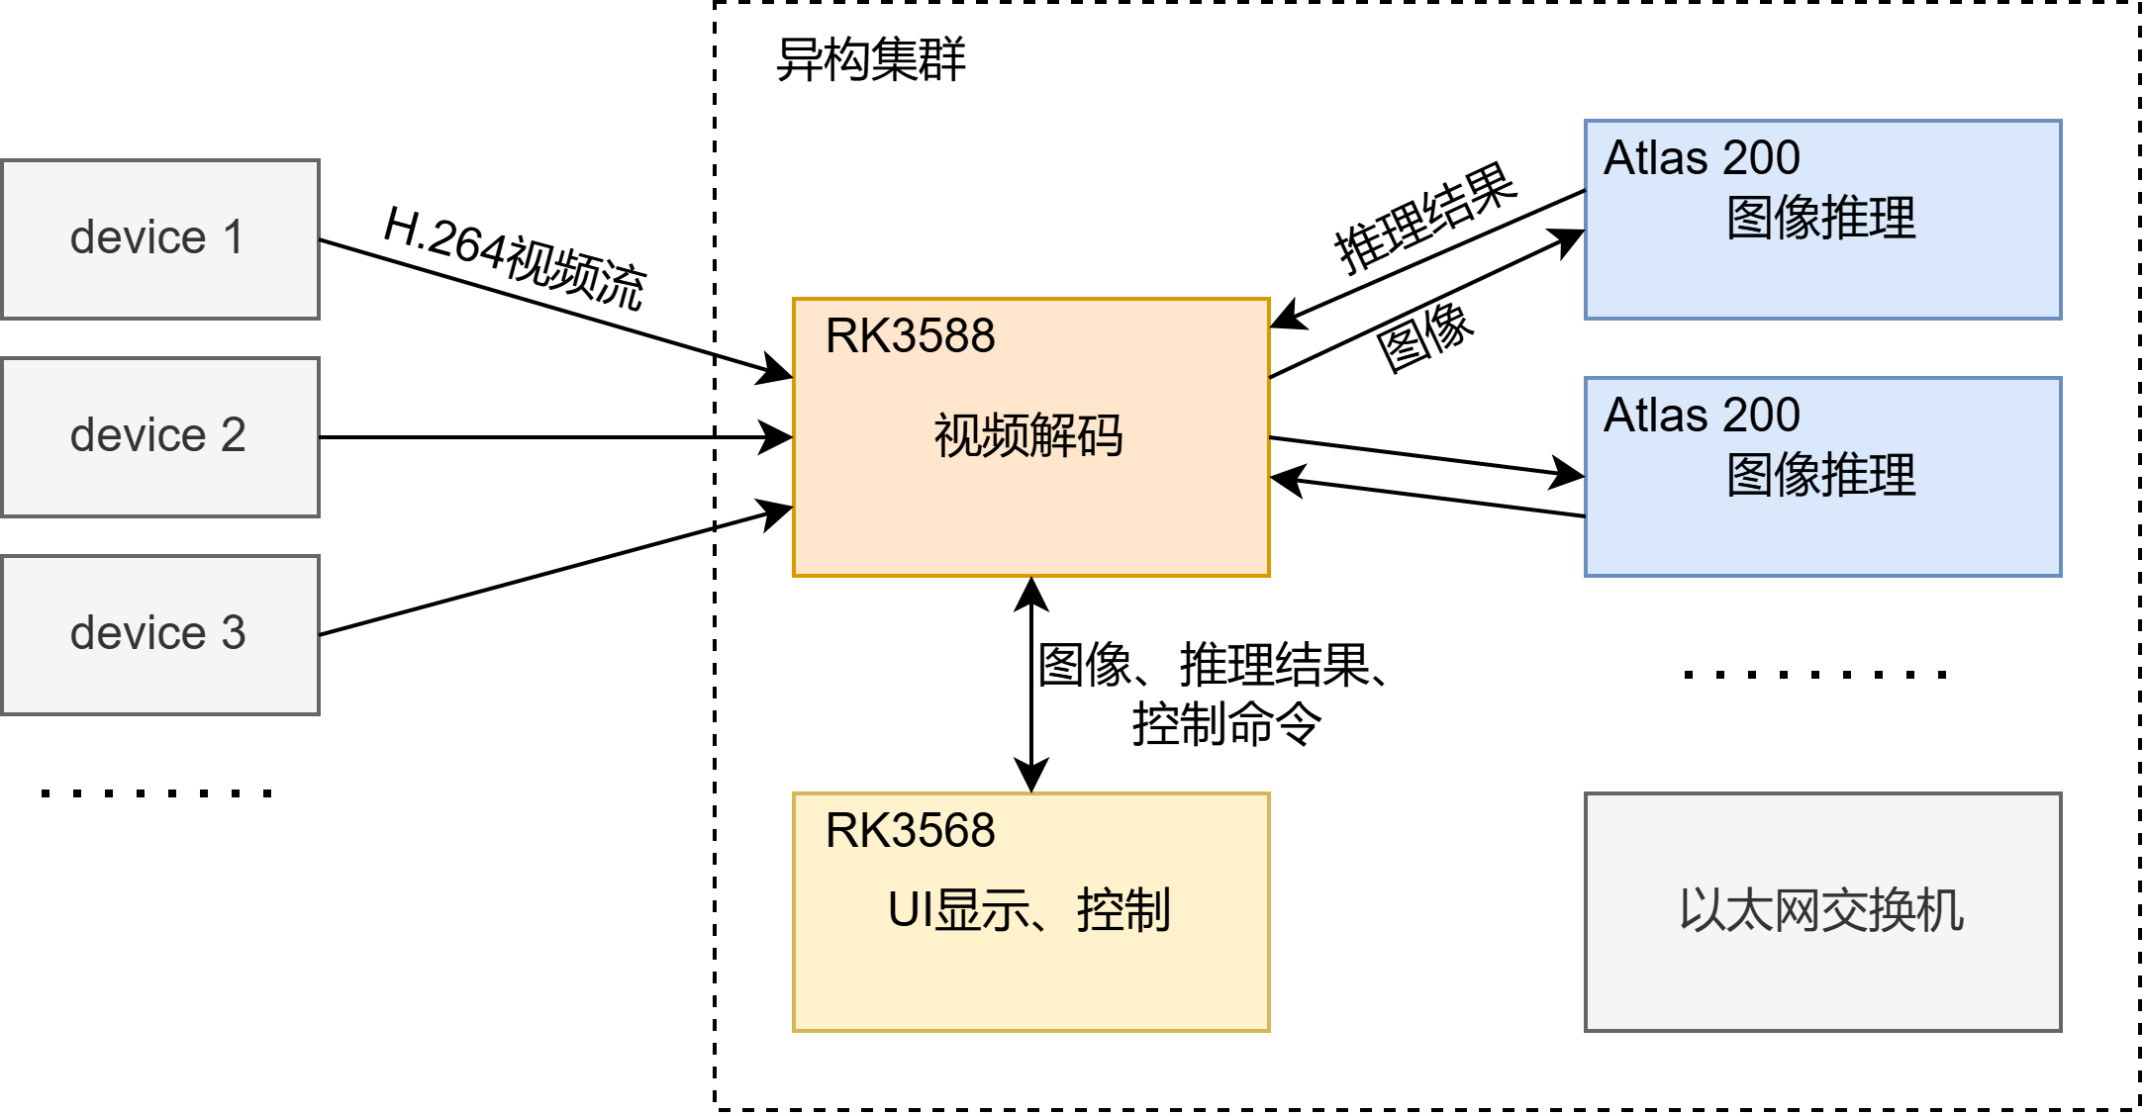
集群使用示例
基于OpenHarmony的实时多路视频流目标检测APP
结构图
Notes:
这个是我们的一个硬件组成结构，外设将视频流推流到异构AI推理集群中，首先通过RK3588开发板进行视频解码，然后将视频帧发送到Atlas 200开发板，使用Yolo-V5模型进行目标检测，然后返回推理结果。RK3568上面运行OpenHarmony系统，和RK3588进行交互，负责UI显示和控制逻辑，所有设备通过以太网交换机连接到一起，组成一个局域网，不需要访问互联网就可以实现AI推理。

Slide 15
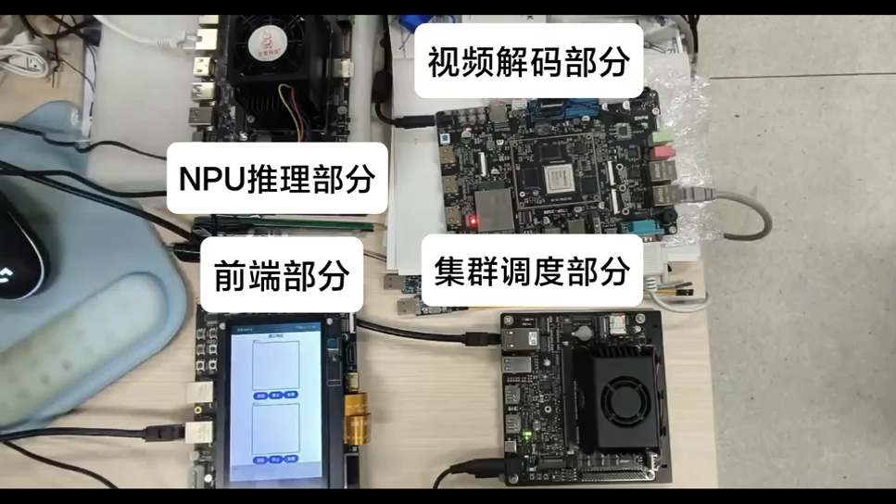
集群使用示例
基于OpenHarmony的实时多路视频流目标检测APP
Notes:
下面是一段演示视频。

Slide 16


集群使用示例
基于OpenHarmony的实时多路视频流目标检测APP
性能优化：
ArkTS canvas绘制：难以满足高帧率多窗口渲染
JS绑定C++ OpenCV绘制：C++代码合成目标检测框和原图，减少绘制耗时
Notes:
接下来我们再来讲一些OpenHarmony性能优化相关的问题。在实现UI界面时，我们首先使用的是canvas画布直接进行绘制，先绘制底图，然后再将各个目标检测框绘制在画布上，经过测试，帧率较低，难以满足高帧率多窗口渲染的目标。经过调研，我们发现可以将耗时的绘制操作使用C++的OpenCV库实现，使用C++代码进行图像合成，然后再将合成后的图像提交到前端渲染，这样就提高了渲染效率。

Slide 17
4、未来发展
Notes:
最后我们来介绍一下未来的发展。

Slide 18
未来发展
目标：一个为方便快速扩展升级的在边缘场景下支持动态扩展多类算力资源、注册任务即交付、自适应用户请求分配资源的异构集群
01
02
03
04
开发服务
组成集群
资源调度
维护升级
开发服务镜像
准备各类算力模块
插入算力模块
计算节点加入集群
注册可提供的服务
自适应请求调配资源
资源高效优先部署
节省部署成本
快速原型开发
热插拔算力模块
可视化集群状态
异构集群的整体使用流程
Notes:
3资源调度部分
简化维护部署成本： 只需制作任务镜像，注册任务由集群调度器完成部署调度工作
4维护升级：
支持快速原型开发 ：新技术、新功能通过 快速更换硬件、升级任务实现快速验证，适应未来发展和需求变化
动态扩展：当机器资源不足时支持可插拔SOC方式动态扩展集群整体算力,完成集群能力升级
可视化管理：可视化集群当前支持任务种类、整体各资源负载情况,方便使用人员了解管理计算资源

Slide 19
THANKS
谢谢观看
Notes:
最后谢谢大家。

